Slide 1
Обеспечение качественного образовательного результата обучающихся в системе школьного образования
Полозова ВВ, заслуженный учитель РФ,
директор МАОУ «Лицей инновационных технологий» г. Хабаровска

Slide 2
Результаты функционирования системы качества образования ЛИТа
С 1993 по 2021 год закончило лицей 2031 выпускник
Получили аттестаты с отличием особого образца 302 выпускника
Сдали ЕГЭ на 100 баллов 26 выпускников
Сдали ЕГЭ на 95 -100 баллов с 2019 по 2021 год 53 выпускника
Прошли обучение в Сириусе с 2017 по 2021 более 30 лицеистов
Лицей инновационных технологий в 2019, 2020, 2021г. входит в ТОП 200 лучших школ России по поступлению в ведущие вузы России.
2016, 2017, 2018г. – лицей вошел в Топ-100 по физико-математическому, информационному образованию в России
2013, 2014, 2015г. – лицей вошел в Топ - 500 Лучших школ России
Предмет | Средний тестовый балл по ЕГЭ
 | 2019 | 2020 | 2021
Математика (проф.) | 78,5 | 74 | 73,6
Русский язык | 84,3 | 84 | 85,6
История | 73,7 | 81 | 56,3
Обществознание | 76,5 | 77 | 73,1
Физика | 66,4 | 75 | 70,4
Химия | 67,7 | 75 | 61
Биология | 84 | 68 | 68,5
Литература | 63,5 | 85 | -
Информатика и ИКТ | 76,0 | 78 | 81,3
Английский язык | 90,2 | 84 | 87,4
География | 92 | 92 | 83
Показатели качества знаний,
среднего балла и степени обученности
Лицей | Качество знаний | Степень обученности | Средний балл
2018 – 2019 уч.г. | 91% | 83% | 4,5
2019 – 2020 уч.г. | 92% | 83% | 4,5
2020 – 2021 уч.г. | 92% | 86% | 4,5

Slide 3
Ключевые приоритеты государственной политики в сфере общего образования до 2025 года определены в следующих стратегических документах:
Постановление Правительства РФ от 26 декабря 2017 № 1642 Об утверждении государственной программы Российской Федерации "Развитие образования" (сроки реализации 2018-2025)
Указ Президента Российской Федерации от 7 мая 2018 г. № 204 в части решения задач и достижения стратегических целей по направлению «Образование».
Национальный проект «Образование», утвержденный президиумом Совета при президенте РФ (протокол от 03.09.2018 №10)
Вызовы современности сформулированы в Национальном проекте «Образование»:
1. Цель: обеспечение глобальной конкурентоспособности российского образования, вхождение Российской Федерации в число 10 ведущих стран мира по качеству общего образования.
Сохранение лидирующих позиций РФ в международном исследовании качества чтения и понимания текстов PIRLS, а также в международном исследовании качества математического и естественнонаучного образования TIMSS и повышение уровня функциональной грамотности в международном исследовании PISA
2. Цель: воспитание гармонично развитой и социально ответственной личности на основе духовно-нравственных ценностей народов Российской Федерации, исторических и национально-культурных традиций.

Slide 4
Комплексная система гарантии качества образования в лицее
ПОКАЗАТЕЛИ КАЧЕСТВА
ШКОЛЬНОГО ОБРАЗОВАНИЯ
Качество знаний обучающихся
Достижения обучающихся
Конкурентоспособность выпускников при поступлении в ВУЗы
Качество учебных программ (соответствие ФГОС)
Качество педагогического состава
Научно-исследовательская и инновационная деятельность
Современная материально-техническая оснащенность
Доступность к электронно-библиотечным и информационным ресурсам
Организация дистанционного обучения
Функциональная грамотность
Наличие психолого-педагогической службы
ПРИНЦИПЫ ФУКЦИОНИРОВАНИЯ
Открытость
Оперативность
Доступность результатов самообследования
Непрерывность обучения
Стороны заинтересованные в гарантии качества образования
Стороны, заинтересованные в гарантии качества образования
УПРАВЛЕНИЕ
Требования заинтересованных сторон:
Учредителя
Наблюдательного совета
Родительской общественности
Обучающихся
Удовлетворенность заинтересованных сторон
ГОСУДАРСТВЕННЫЕ ПРОЦЕДУРЫ
Государственная аттестация
Лицензирование
Лицензионный контроль
Государственная аккредитация
Мониторинг качества обучения (ГИА, ВПР)
Менеджмент ресурсов, обеспечивающих процессы ОУ
Деятельность по измерению, анализу и улучшению
Менеджмент основных процессов системы качества ОУ
НЕЗАВИСИМЫЕ ОЦЕНКИ КАЧЕСТВА ОБРАЗОВАНИЯ
Независимая оценка качества образования (НОКО)
Оценка ОУ на сайте bus.gov.ru
МЕХАНИЗМ СБОРА ДАННЫХ
Мониторинг (внутренний, внешний)
Общественнаяинформация
о лицее, СМИ
Результаты деятельности лицея

Slide 5
Система мотиваций повышения качества образования в Лицее инновационных технологий
Внешнее окружение
Внутренние процессы
Связь с вузами
Позиционирование лицея на рынке образовательных услуг
Поддержка психолого-педагогической службы
Последовательная работа по профориентации выпускников
Потребители образовательных услуг
Активизация взаимодействия с Попечительским советом, родителями и общественностью
Участие в научно-исследовательской деятельности
Соответствие запросам внешней системы оценки качества образования
Участие в олимпиадном движении
Индивидуальная образовательная траектория обучающихся
Интеграция в региональном и муниципальном образовательном пространстве
Совместные проекты, гранты лицей ̶ вуз
Сетевое взаимодействие с другими ОУ города

Slide 6
Главное условие гарантии качества образования – высококвалифицированный педагогический коллектив
Всего – 35 человек;
«Заслуженный учитель РФ» – 2 человека;
«Почетный работник образования РФ» – 5 человек;
«Отличник просвещения» – 5 человек;
победители ПНПО – 11 человек;
высшая категория – 23 человека;
первая категория – 11 человек;
соответствие – 3 человека.
Notes:
Изменить нижний текст- укрупнить

Slide 7
Должность | Ф.И.О. | Наименование программы повышения квалификации | Образовательная организация, в которой осуществлялась повышение квалификации
Руководители и педагогические работники | корпоративное обучение (37 человек) | Система оценивания как инструмент развития УУД | КГАОУ ДПО ХК ИРО г. Хабаровск
Руководители и педагогические работники | корпоративное обучение (37 человек) | Правила оказания первой помощи: практические рекомендации для педагогов | ОУ ПУ "Первое сентября" г. Москва
педагог-психолог | Г… Н.А. | Профилактика аутоагрессивного поведения обучающихся. Психолого-педагогическая помощь обучающимся с повышенным суицидальным риском | КГАОУ ДПО ХК ИРО г. Хабаровск
учитель химии | М… С.Н. | Особенности подготовки школьников к олимпиадам по химии | ООО "Центр онлайн-обучения Нетология-групп Фоксфорд г. Москва
учитель английского языка | Г… М.Г. | Методика руководства проектно-исследовательской работой учащихся с учётом перспективной модели ФГОС | ООО "Центр онлайн-обучения Нетология-групп Фоксфорд г. Москва
учитель информатики | А… Е.Н. | Современные модели развития технического творчества и робототехники в инновационном пространстве ОУ. | ООО Учебно-методический центр инновационного образования г. Москва
учитель информатики | Л… Т.В. | Теория и методика преподавания информатики в условиях реализации ФГОС ОО | ЦДПО ООО "Международные Образовательные Проекты
учитель физики | Н… Е.А. | Методика преподавания физики и инновационные подходы к организации учебного процесса в условиях реализации ФГОС | АНО ДПО "Московская академия профессиональных компетенций"
учитель математики | П… Н.А. | Формирование предметных навыков при подготовке учащихся к олимпиадам по математике | ООО "Центр онлайн-обучения Нетология-групп Фоксфорд г. Москва
учитель физики | Т… Т.А. | Достижение основных образовательных результатов средствами линии УМК по физике для 7-9 кл. А.В. Пёрышкина и др. в условиях перехода на современные образовательные стандарты | ООО "Корпорация "Российский учебник" г. Москва

Slide 8
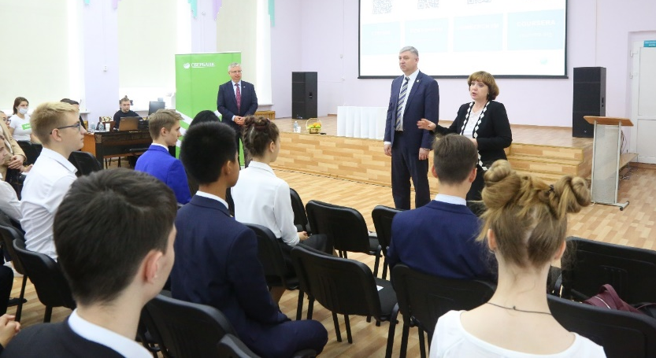
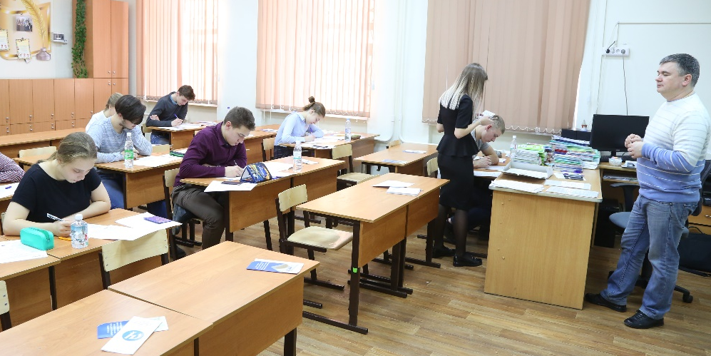
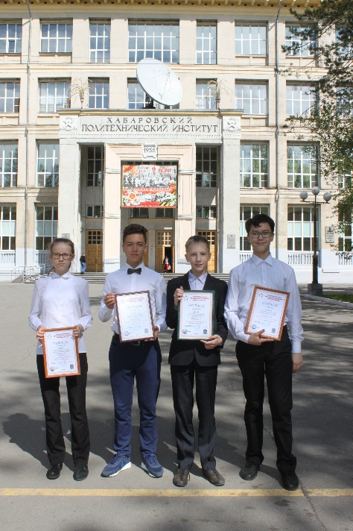
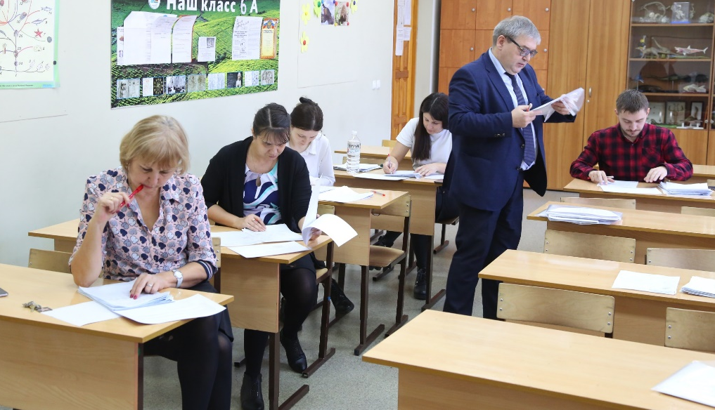
Сотрудничество с вузами – гарантия повышения мотивации обучающихся

Slide 9
Взаимодействие с ВУЗами гарантия качества образования в Лицее инновационных технологий
Тихоокеанский
государственный
университет
Дальневосточный университет путей сообщения
Хабаровский
государственный
медицинский
университет
Хабаровский
государственный
университет экономики и права
ДВО РАН
Московский физико-технический институт
Высшая школа экономики
Санкт-Петербургский государственный университет
Академия
ФСБ
Хабаровский лицей инновационных технологий
Научно-исследовательская деятельность
Олимпиады
Элективные
курсы
Семинары
Научно-исследовательская деятельность
Спецкурсы и факультативы
Элективные
курсы
Спецкурсы и факультативы
Олимпиады

Slide 10
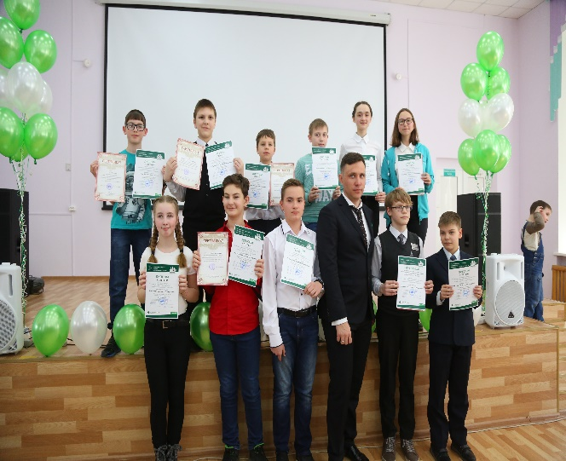
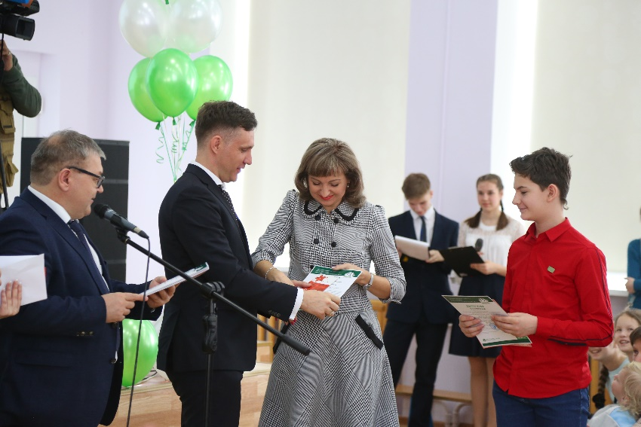
Участие лицея в городской олимпиаде по математике имени Г.И. Невельского для учащихся 4 – 7-х классов общеобразовательных школ города Хабаровска
Организаторы олимпиады:
Педагогический институт ТОГУ, Управление образования администрации города Хабаровска,
МАОУ города Хабаровска «Лицей инновационных технологий»,
ООО «Сервисная компания «Колымская».
Сайт олимпиады: www.olimpkhv.com
Денежная премия:
Диплом I степени – 30 тысяч рублей,
Диплом II степени – 20 тысяч рублей,
Диплом III степени – 10 тысяч рублей.
Денежные премии выплачиваются за счет средств ООО «СК «Колымская».

Slide 11
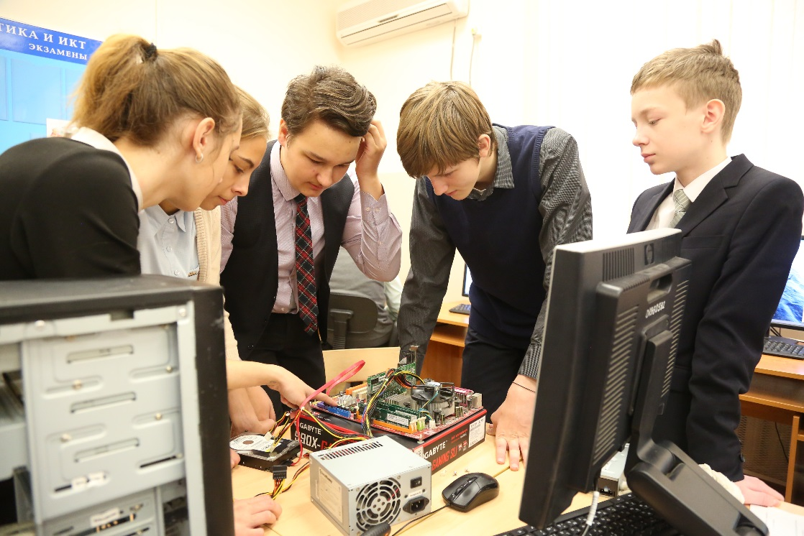
Исследовательская деятельность обучающихся в лицее
как компонент образовательной деятельности
Дмитрий Вандышев, студент ДВГУПС стал одним из 200 победителей всероссийского конкурса «Твой ход» президентской программы «Россия –страна возможностей», выиграл 1 миллион рублей в ноябре 2021г.

Slide 12
Темы рефератов в научно-исследовательской работе
Антибиотики в продуктах питания, Ж… Маргарита, 10 класс
Влияние антенатальной гипоксии на тканевой гомеостаз миокарда млекопитающих, Л… С., 11 класс
Ртуть и другие тяжелые металлы в ихтеофауне амурского бассейна (среднего и нижнего Амура), П…. Е., 11 класс.
Влияние напитка (кока-кола) на состояние полости рта, Ю… Татьяна, 10 класс
Влияние электромагнитных излучений на живые организмы, С… Михаил, 10 класс
Диабет—загадочная болезнь или образ жизни? К…. Людмила, 8 класс
Способность листьев комнатных растений улавливать пыль. Ж… Дарья, 7 класс
Выращивание фасоли на разных питательных средах, С… Рима, 6 класс
Влияние солей тяжелых металлов на рост и развитие растений, В…Анастасия, 6 класс
Выращивание арахиса в условиях Дальнего Востока, Б… Анастасия, 11 класс
Абсорбенты и ионные обменники в процессах очистки природных и сточных вод, П… Анна, 11 класс
Использование применения процессов коррозии в аналитических целях, Б… Борис, 11 класс
Клеточные механизмы повреждающего действия стресса: состояние эритроционных мембран белых крыс, перенесших эмоциональный стресс, А.. Елена 11 класс

Slide 13
Система ПФДО
«Каждый ребенок одарен, раскрыть его
способности – наша задача. В этом - успех России».
В.В. Путин, из обращения
к Федеральному собранию
Федеральный проект «Успех каждого ребенка»
Цель: выявление, поддержка и развитие способностей и талантов лицеистов, ранняя профориентация обучающихся
Система дополнительного образования лицея
Разработка и реализация дополнительных общеобразовательных общеразвивающих программ
Кружки, секции, клубы
ЛСК «Движение вверх»
Участие в конкурсах, акциях
Историко-краеведческий журнал
«Хабар»
Робототехника
Шахматы
«Седьмая параллель»
Волонтерство
Всероссийский конкурс «Большая перемена»
3D -моделирование
Баскетбол
Сольное пение
Всероссийский проект «Билет в будущее»
Клуб любителей английского языка «Успех»
Кружок «Волшебная глина»
Волейбол
Всероссийский проект «Пушкинская карта»

Slide 14
Дополнительное образование для обучающихся города Хабаровска
Дополнительное образование для школьников города
Школа раннего развития
(физика, математика, информатика)
5 - 7 классы
Школа будущего пятиклассника
(математика, информатика, русский язык)
4 класс
Курсы подготовки к ОГЭ и ЕГЭ
9, 11 класс
Школа будущего восьмиклассника
(математика, русский язык)
7 класс

Slide 15
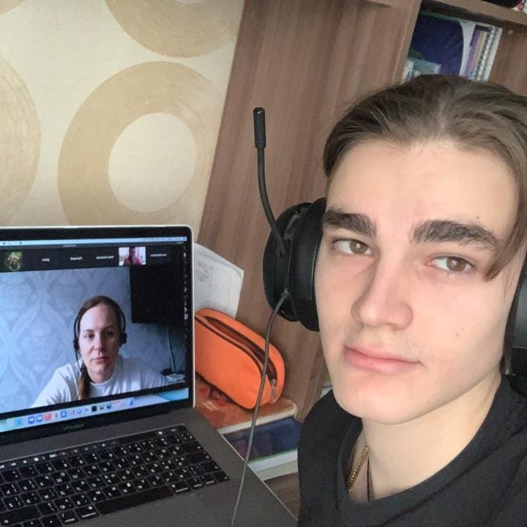
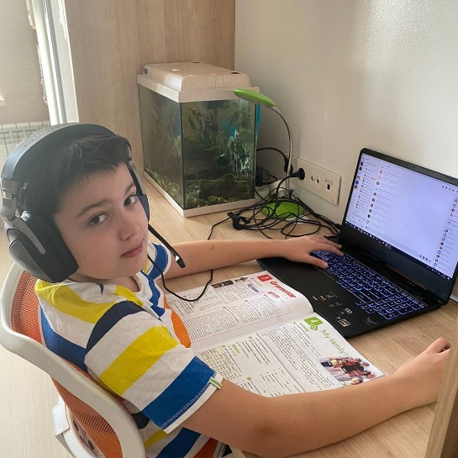
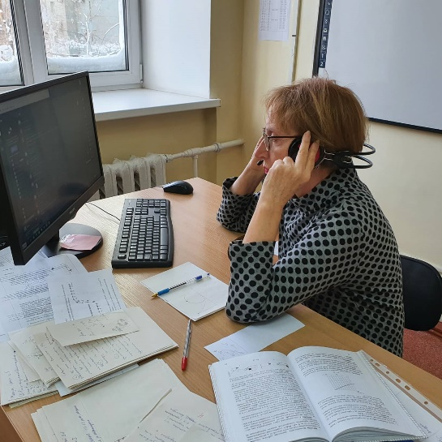
Создание платформы дистанционного взаимодействия педагогов с учащимися
Способ с централизованным администрированием
Портал лицея
коллектив
5а класс
8б класс
11а класс
Подгруппа 1
Подгруппа 2
ДЗ класса
Учительская
Назначение системного администратора
Создание виртуального коллектива лицея, состоящего из классов и учителей
3.Рассылка приглашений для регистрации всем обучающимся и учителям
4. Распределение обучающихся и учителей по классам и определение им прав и полномочий

Slide 16
Система мониторинга повышения качества образования лицея
Внутренний
Внешний
Виды
Самоконтроль
Контроль качества знаний обучающихся
Контроль образовательных программ
Государст-венный
Общест-венный
Самоанализ и определение уровня системы управления качеством
Определение уровня знаний обучающихся
Определение уровня образовательных программ
Контроль за выполнением лицензионных показателей и уставной деятельности
Определение содержания образовательных программ
Содержание
Анализ рисков и ошибок
Оценка качества подготовки выпускников
Лицензии, аккредитация
Внешние рецензии: экспертные заключения
ГИА (ОГЭ, ЕГЭ, ГВЭ)
Результаты
ВПР
Разработка стратегического плана
Совершенствование образовательных программ, их корректировка
Национальные исследования
Медицинские исследования

Slide 17
Финансово-экономические механизмы повышения качества образования
Бюджетное финансирование лицея
44 344 185 руб.
Добровольные благотворительные пожертвования
2 985 060 руб.
Средства от оказания платных услуг
2 523 440 руб.
Финансирование лицея 2021 год
Министерство образования ХК
1 020 310 руб.
Управление образования
г. Хабаровска
216 500 руб.
Родители-благотворители лицея
1 334 540 руб.
Поставлено оборудования 2021 год

Slide 18
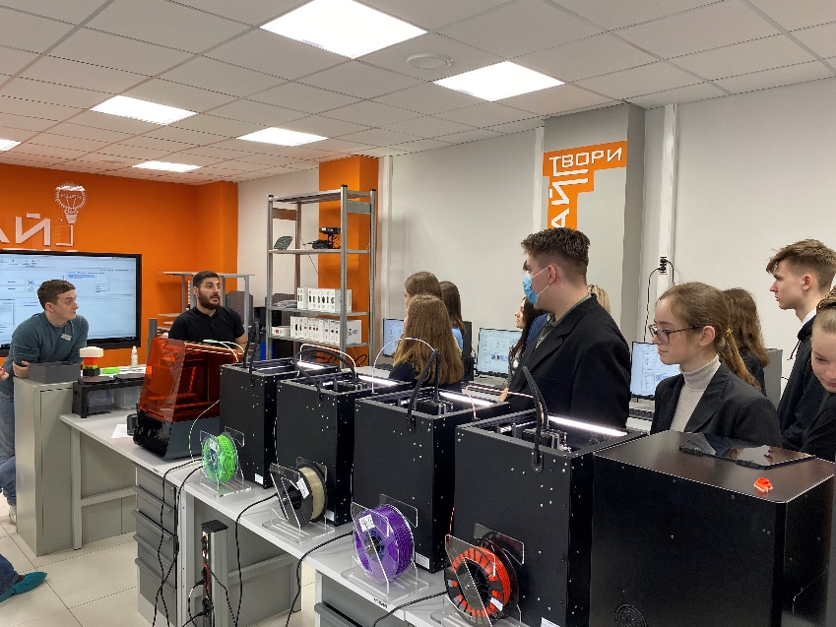
Функциональная грамотность – новая модель школьного образования
разрабатывается программа по развитию функциональной грамотности
определен специалист, издан приказ
спланирована и организована работа по повышению квалификации учителей по разработке и использованию заданий для формирования функциональной грамотности
изучаем особенности (инструментария и подходы к оценке) в исследования PISA2018 и PISA-2022
подбираем учебные материалы нового поколения
перестраиваем методическую работу учителей, обучаемся на курсах
В Хабаровском крае будут проходить
исследования PISA в 2023 году

Slide 19
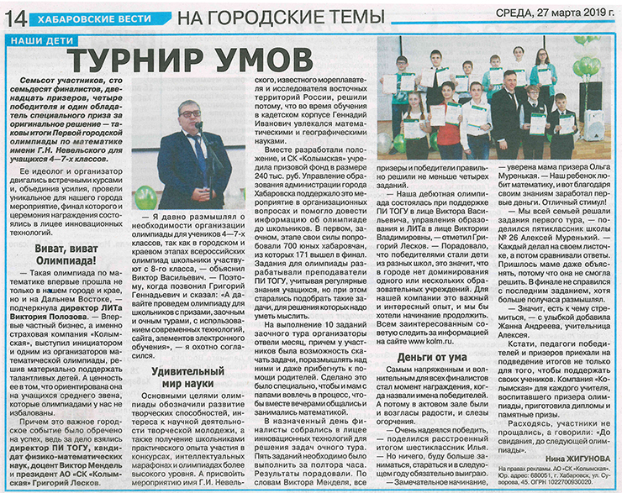
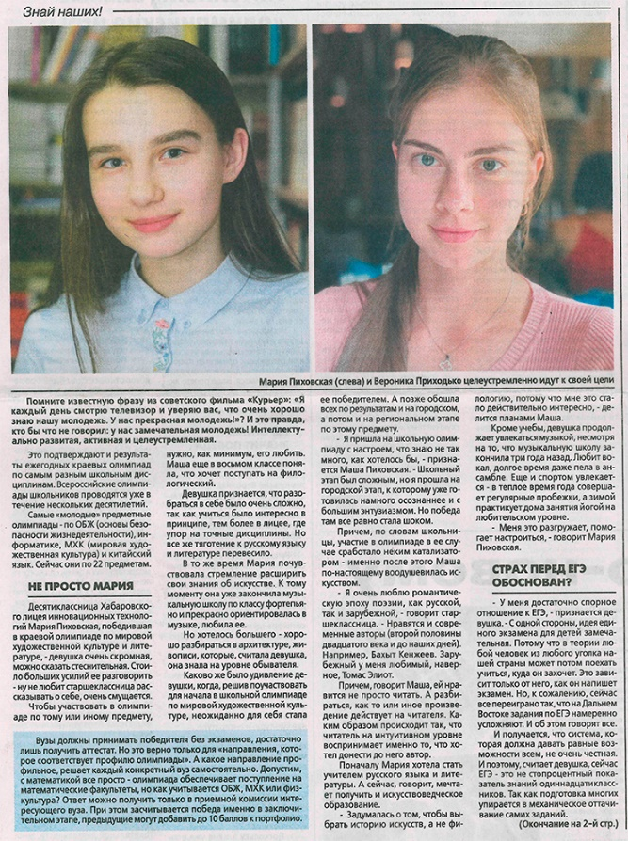
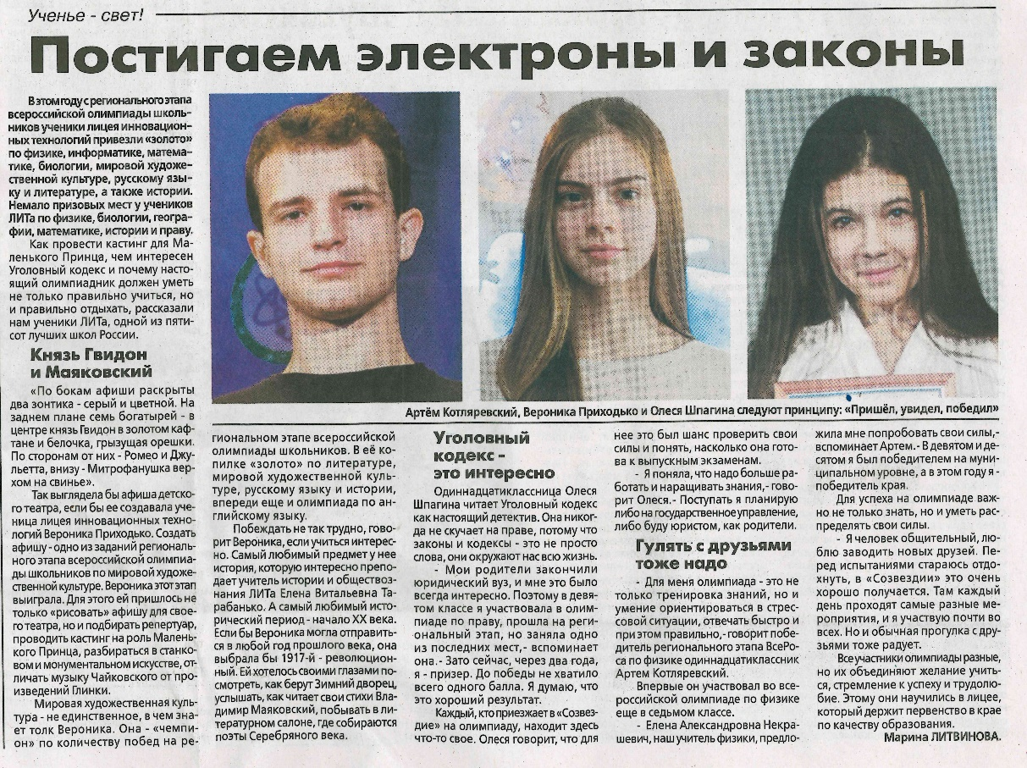
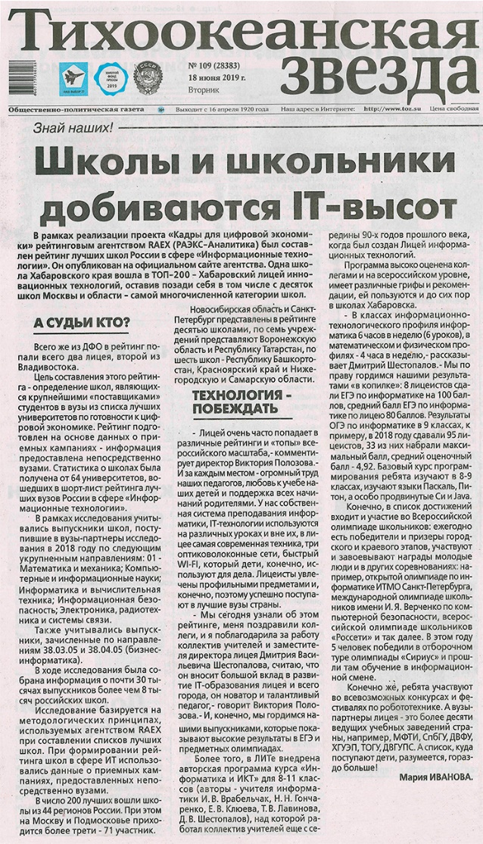
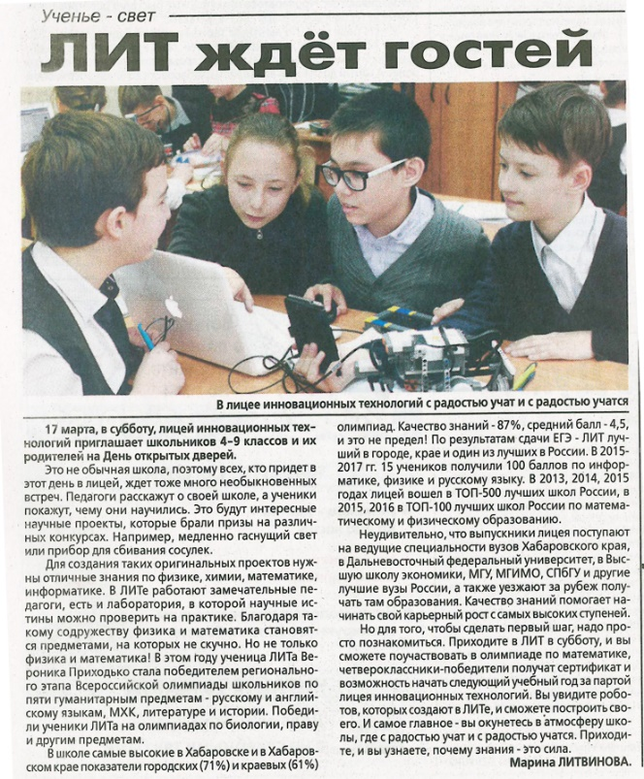
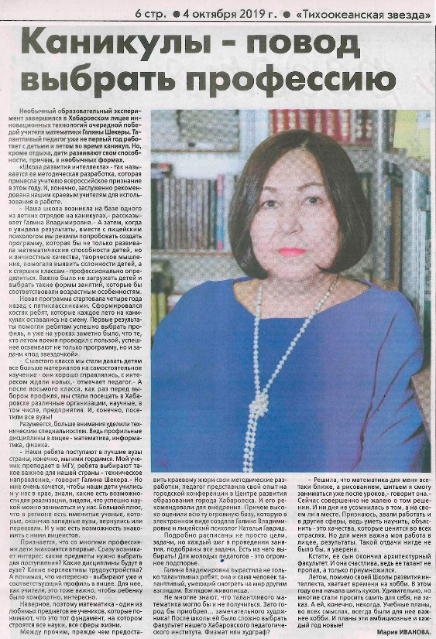
О ЛИТе пишут и говорят много хорошего в СМИ

Slide 20
Имиджевой характеристикой развития лицея до 2025 года
остается прежний слоган
«Наш лицей полезен для всех, кто хочет учиться».

